Slide 1
10.
La nationalité

Slide 19
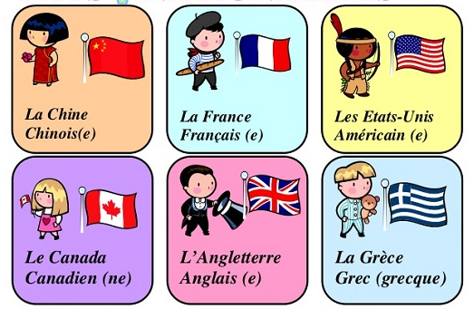

Slide 20
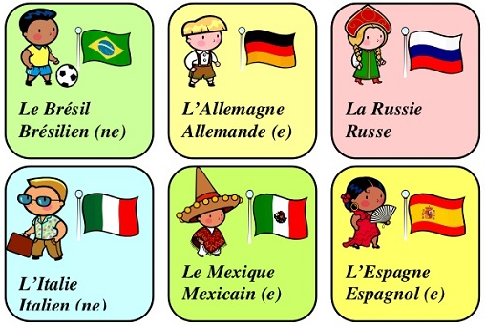

Slide 21
Κάνε
τις παρακάτω
ασκήσεις

Slide 23
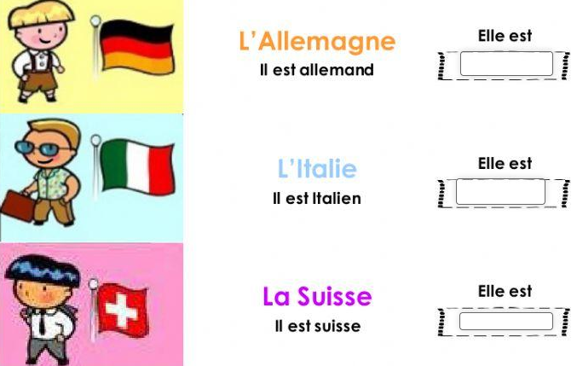

Slide 24
Συμπλήρωσε τις παρακάτω φράσεις (f)
1. Il est grec, il parle grec
2. Il est français, il parle…
3. Il est portugais, il parle …
4. Il est russe, il parle …
5. Il est américain, il parle…
6. Il est polonais, il parle…
7. Il est roumain, il parle …
8. Il est mexicain, il parle…

Slide 25
Απάντησε στις ερωτήσεις (f)
Astérix est italien? Non, il est français
Superman est russe?
Dalaras est japonais?
Prince William est grec?
Poutine est allemand?
Léonardo DaVinci est anglais

Slide 26
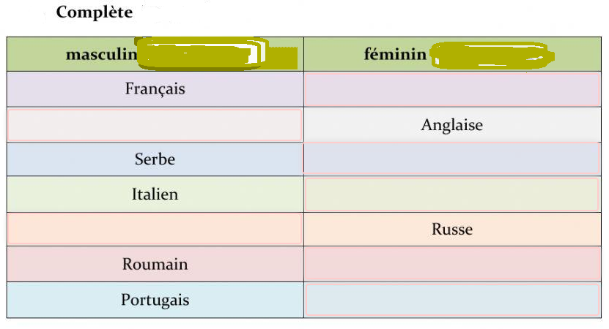

Slide 27
